Slide 1



metodika výuky
metodika výuky
JÓGA ČAS NA NADÝCHNUTIE
metodika výučby

Slide 2
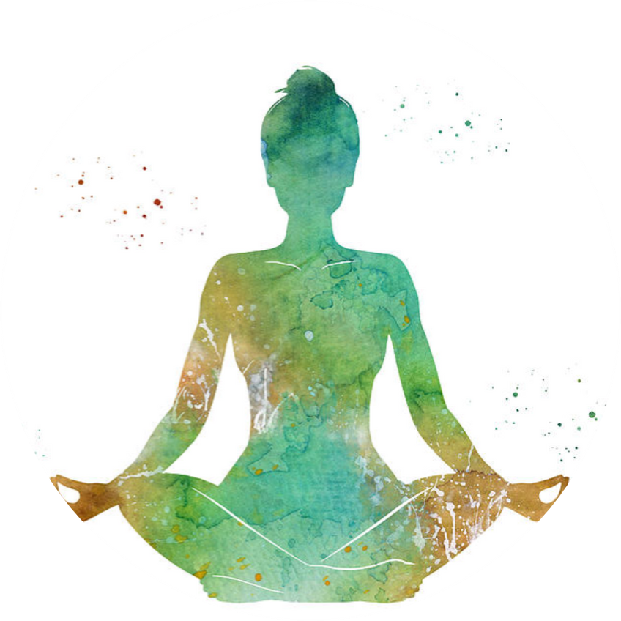
ZMENIŤ SVOJ DYCHA ZMENIŤ SVOJ ŽIVOT

Slide 3

OBSAH
01. ČO JE JOGA
02. METODIKA VYUČOVANIA
03. MOTIVÁCIA
04. TEORETICKÁ ČASŤ
05. PRAKTICKÁ ČASŤ
06. HODNOTENIE

Slide 4
01. ČO JE JOGA?
Joga je prepracovaný system jednotlivé cviky (ásany), ktoré na seba nadväzujú
Joga rozťahuje celé telo
Venovanie pozornosti dýchaniu
Učí nás vedome a pozorne pracovať s naším telom a dychom.

Slide 5
02. METODIKA VYUČOVANIA
Predmet: telesná výchova, klub jogy
Medzipredmetové vzťahy: ekológia
Trieda: 7, 8, 9
Cieľ: vedomý pohyb spojený s dychom
Vzdelávanie Cieľ: : Zvýšiť povedomie uvedomiť si plnosť plnosť dychu a výdych začleniť vedomé dychanie do swojej každodennej rutiny počas cvičenia.
Organizácia lekcie: praktický nácvik pozdravu slnku.

Slide 6
03. MOTIVÁCIA
Dych je to jediné, čo nás sprevádza celý život Úvodná lekcia:
Učiteľ sa spolu so žiakmi zamyslí nad otázkami Prečo potrebujeme dýchať
Myslíte si, že využívate svoj dych naplno?
Ovplyvňuje poloha tela priebeh dýchania? Ak áno, ako?

Slide 7
04. TERORETICKÁ ČÁST
ÚVOD
Učiteľ vedie žiakov k vnímaniu dychu v rôznych polohách tela (v sede na stoličke, v sede na zemi, v ľahu na chrbte, v ľahu na bruchu, vo vzpriamenej polohe, v polohe s mobilným telefónom v ruke J)).
Tri nádychy a tri výdychy pre každú študovanú pozíciu
Spätná väzba: : zaznamenali ste nejaké zmeny v dýchaní? Aké boli?

Slide 8
04. TERORETICKÁ ČÁST
POZDRAV SLNKU
Motivačné video
Pozdrav slnku je najznámejšia jogová zostava, existuje mnoho variácií, my sa naučíme základnú, ktorá je určená pre začiatočníkov.
Pozdravením slnka môžeme začať deň , keď potrebujeme pred športovou alebo turistickou aktivitou sa pretiahnite alebo si precvičte jedno opakovanie. Alebo len tak pre zábavu.

Slide 9
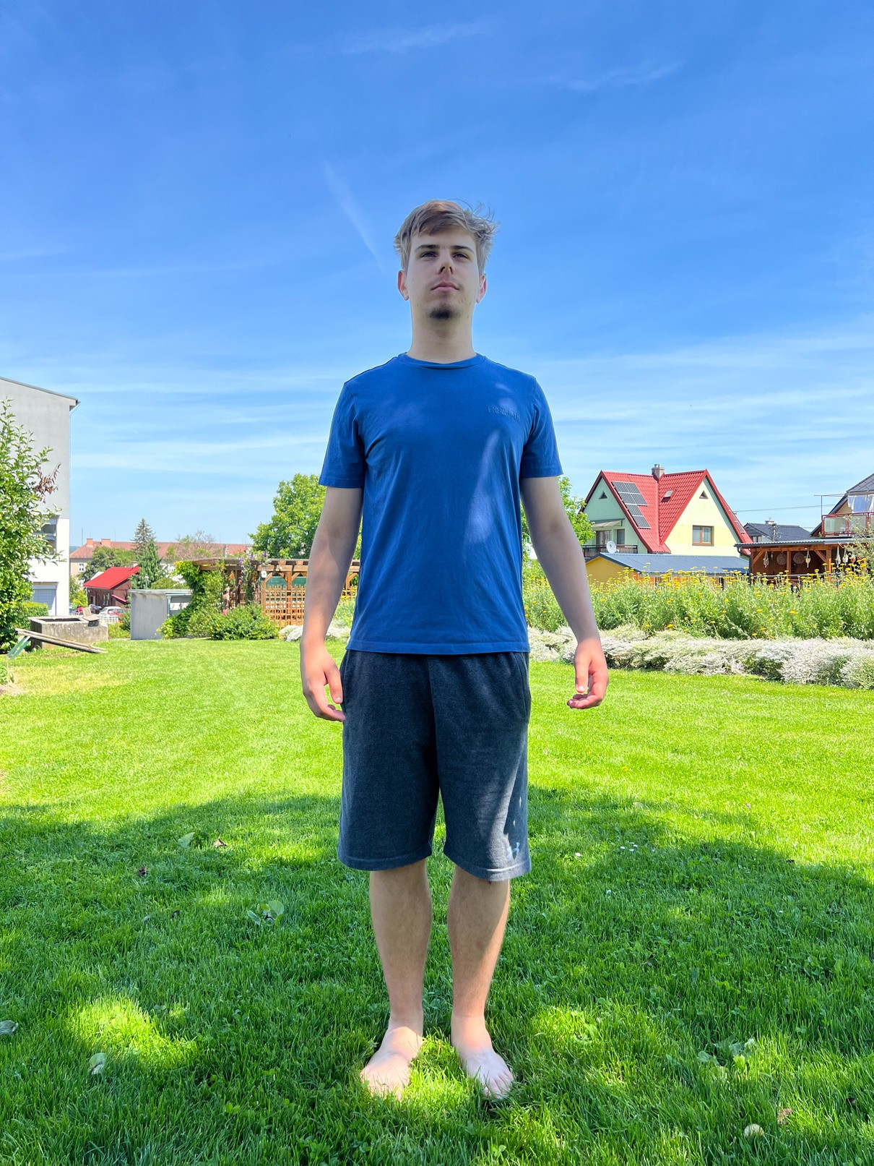

05. PRAKTICKÉ ČASŤ
AKTÍVNY POSTOJ - TADÁSANA
Postavme sa nohami na zem
Uvedomujeme si chodidlá, členky, kolená, boky ramená
Ťaháme sa za temeno hlavy
Vdych, výdych

Slide 10
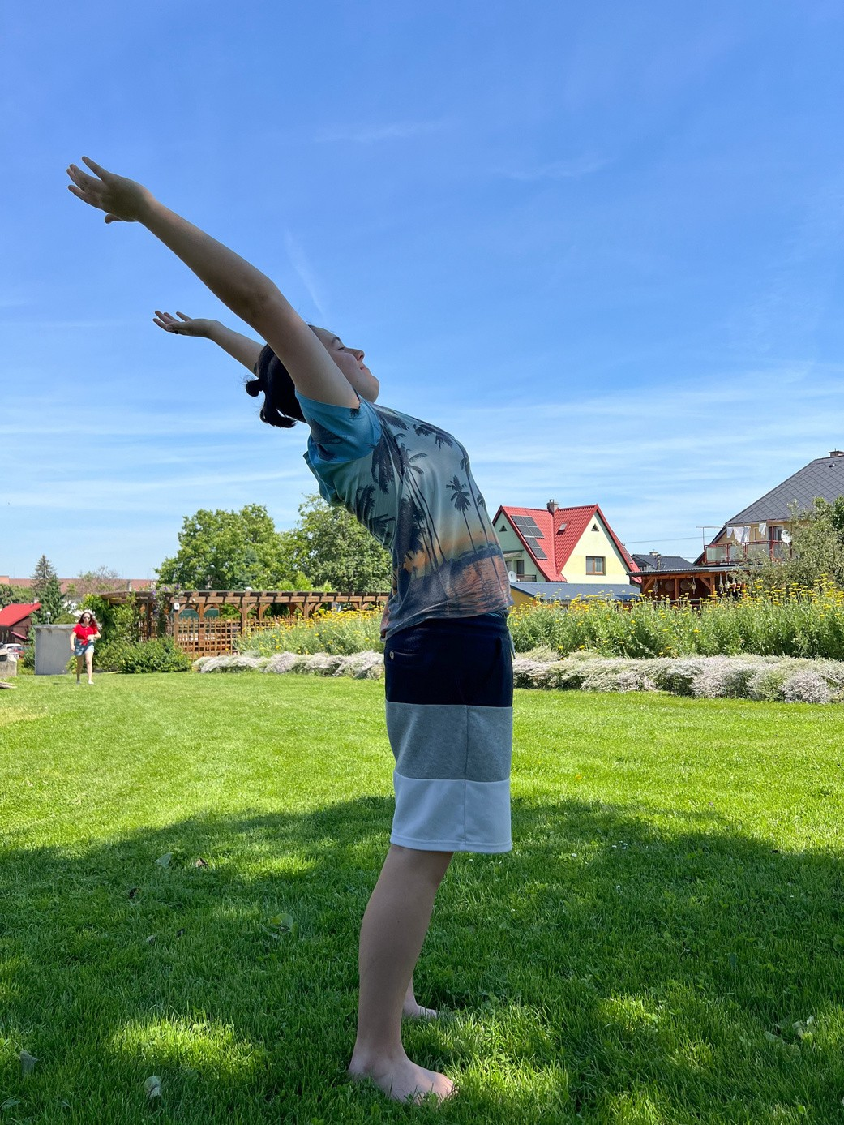
05. PRAKTICKÁ ČÁST
POLOHA HORY - URDHVA TANDASANA
S povzdychom dvíhame ruky k nebu
Stále cítime, ako sa naše nohy opierajú o zem
Neuvoľňujeme brucho, neohýbame sa v bedrách

Slide 11
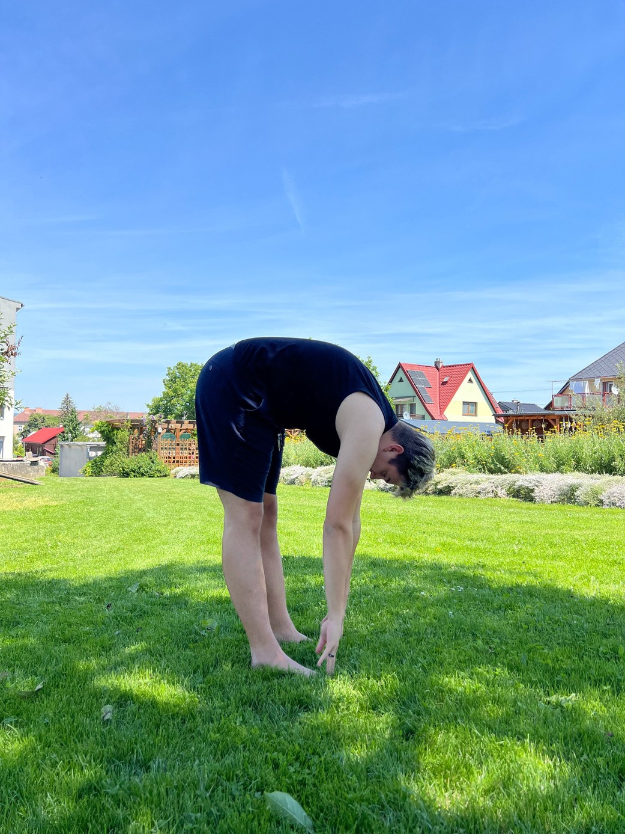
05. PRAKTICKÁ ČÁST
HLUBOKÝ PŘEDKLON - UTTANASANA
S výdychom, hlbokým úklonom
Pohyb sa začína na bokoch, pričom sa svaly zdvihnú nad kolená, čím sa predĺžia zadné stehenné svaly
sa predĺžia zadné stehenné svaly nedosiahnu na zem, pokrčíme kolená

Slide 12
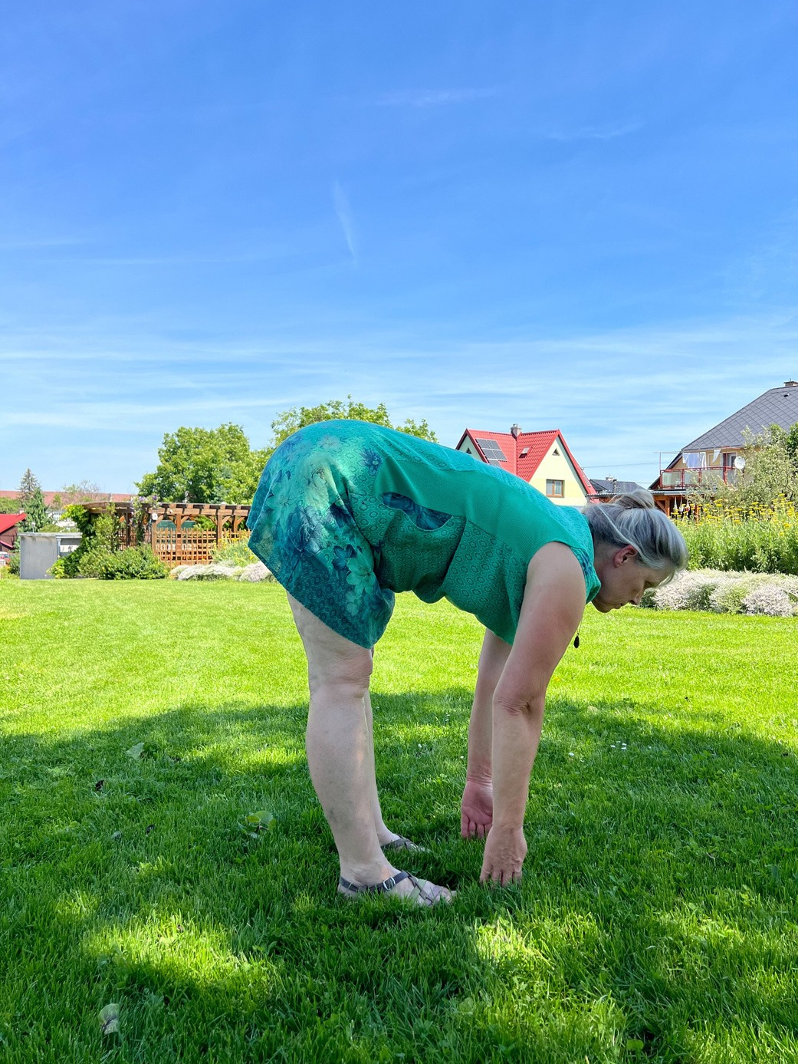
05. PRAKTICKÁ ČÁST
ROVNÝ ÚKLON – URDHVA UTTANASANA
S ďalším nádychom natiahnite chrbticu od temena hlavy po chvostovú kosť.
Kolená sú uvoľnené, ak nedosiahneme na zem, môžeme pokrčiť kolená
Cítime napätie v chrbtici, ramená sú uvoľnené.

Slide 13
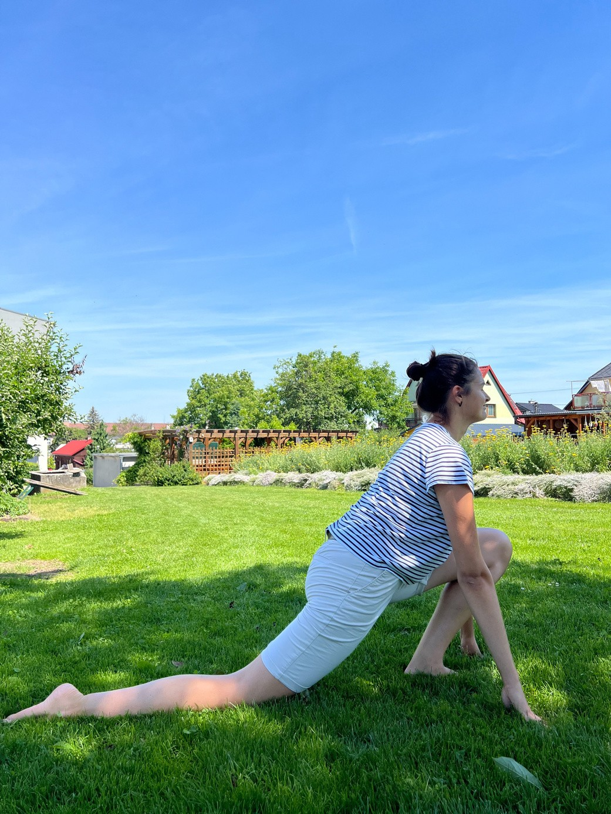
05. PRAKTICKÁ ČÁST
NÍZKY VÝPAD – AŠVA SANČALASANA
S ďalším výdychom vťahujte pravú nohu
Otvorte hrudník, zhlboka sa nadýchnite.
Zadržme dych

Slide 14
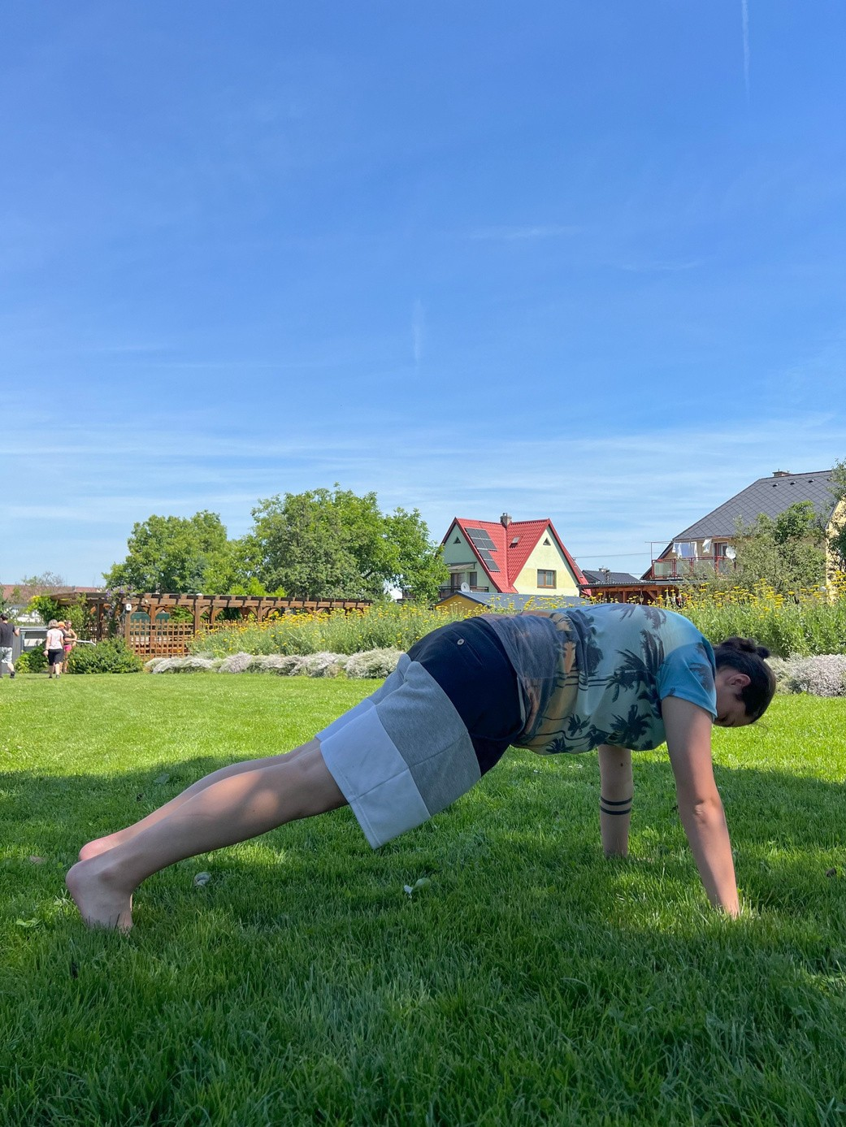
05. PRAKTICKÁ ČÁST
POZÍCIA DOSKY - KUMBHAKSANA
Zadržanie dychu
Presuňte ľavú nohu doprava, dlane pod ramená, snažte sa vytvoriť malý priestor v dlaniach.
Udržujeme si pevné brucho, rovný chrbát
Chrbticu ťaháme za temeno hlavy a tela, akoby sme chceli päty priblížiť k podložke.

Slide 15
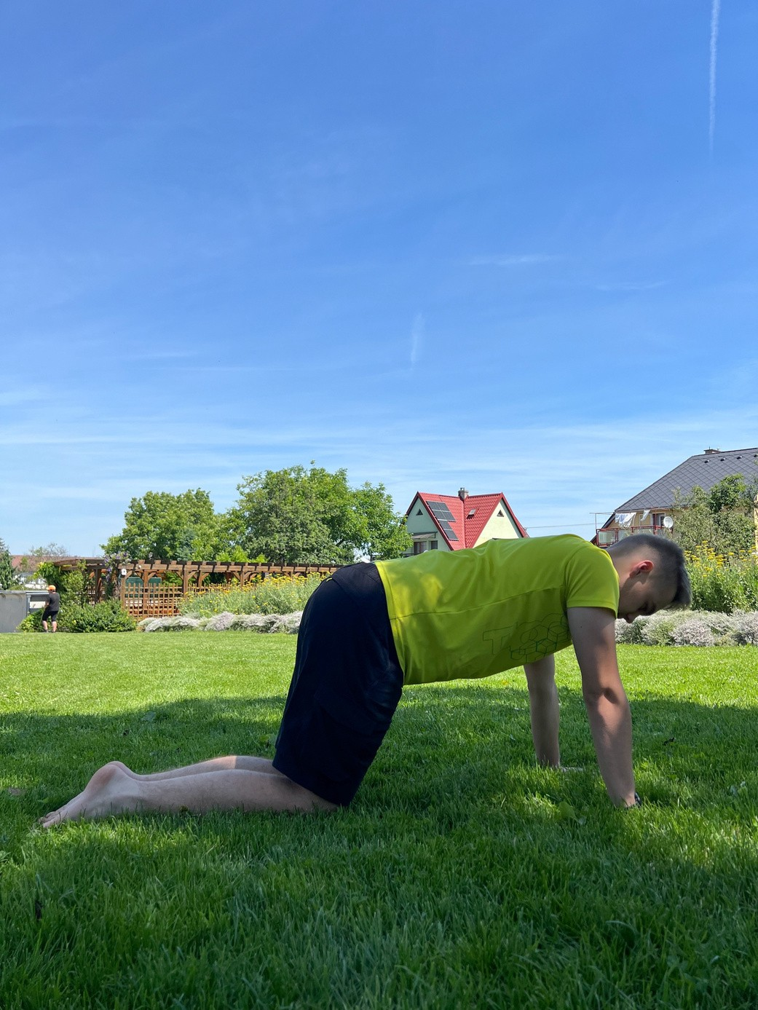
05. PRAKTICKÁ ČÁST
POZÍCIA MAČKY - MARDŽARIASANA
S ďalším nádychom položte kolená na zem
Dlane pod ramenami
Ťahanie za temeno hlavy a chvostovú kosť

Slide 16
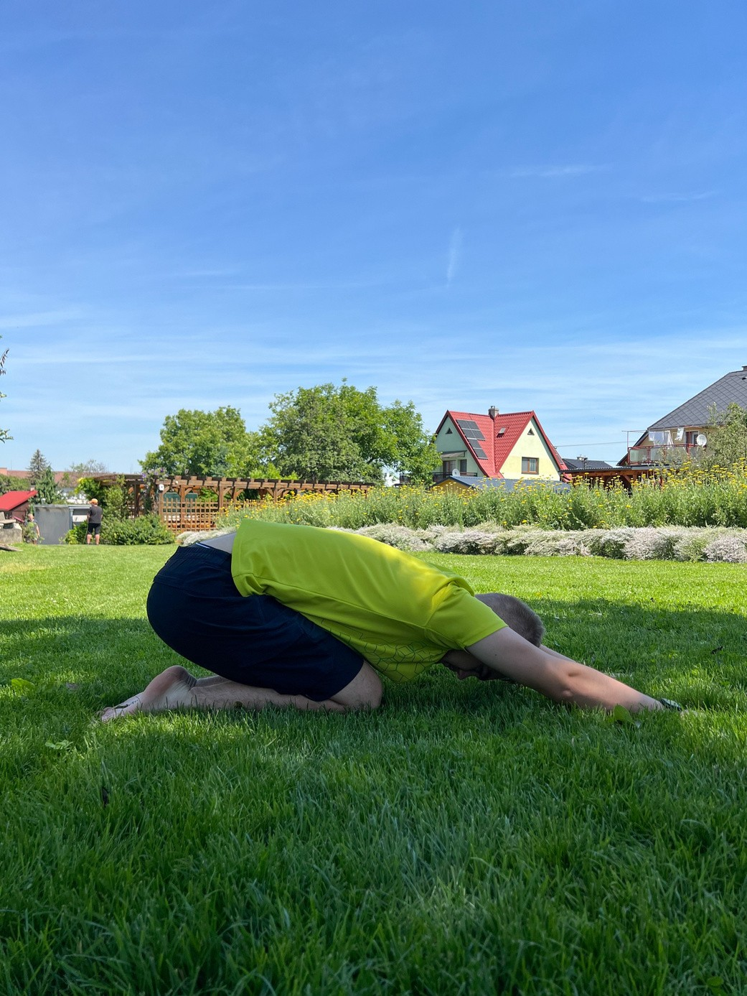
05. PRAKTICKÁ ČÁST
POLOHA DIEŤAŤA - BALASANA
S výdechem položíme hýždě na paty
Natiahnime sa za chvostovou kosťou
Ruky sú natiahnuté

Slide 17
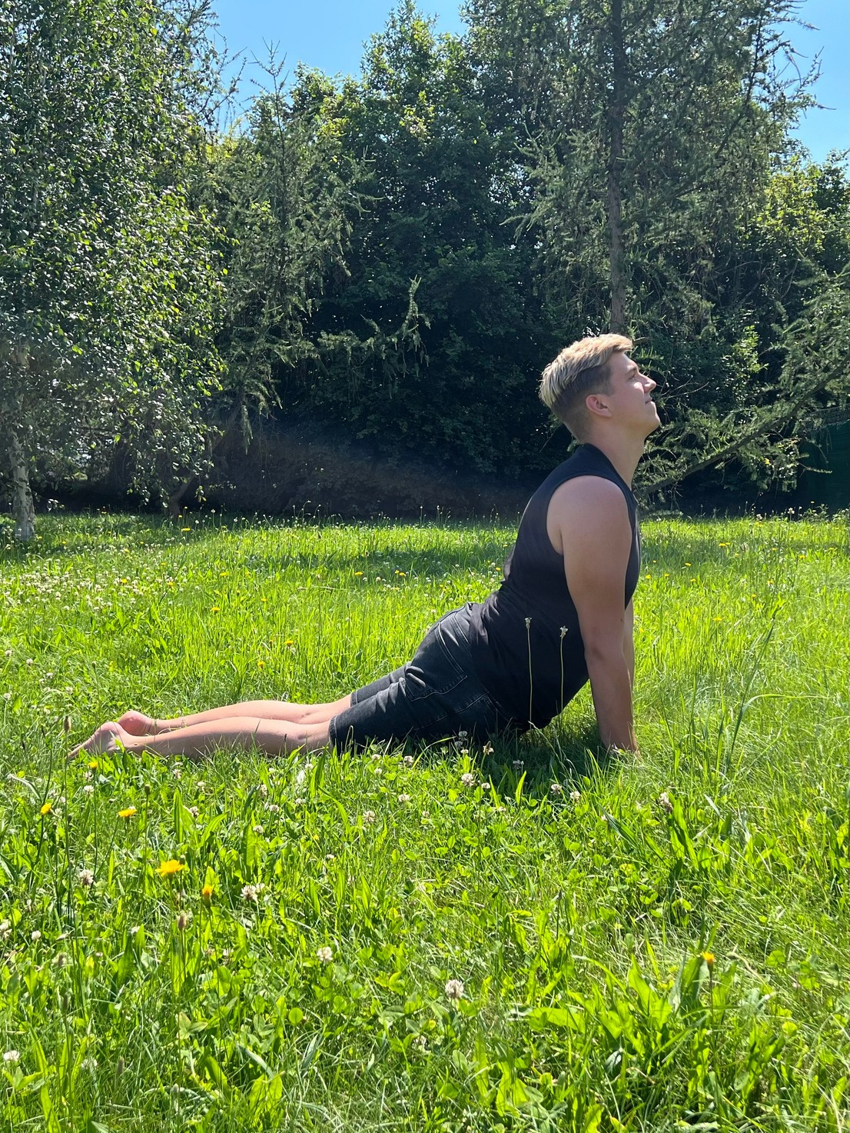
05. PRAKTICKÁ ČÁST
POZÍCIA KOBRY - BHUDŽANGASANA
Oprite sa o dlane a prsty na nohách
Panvicu zasuňte pod panvicu a s nádychom zatlačte stopku dopredu.
Spevnite brucho, uvoľnite ramená

Slide 18
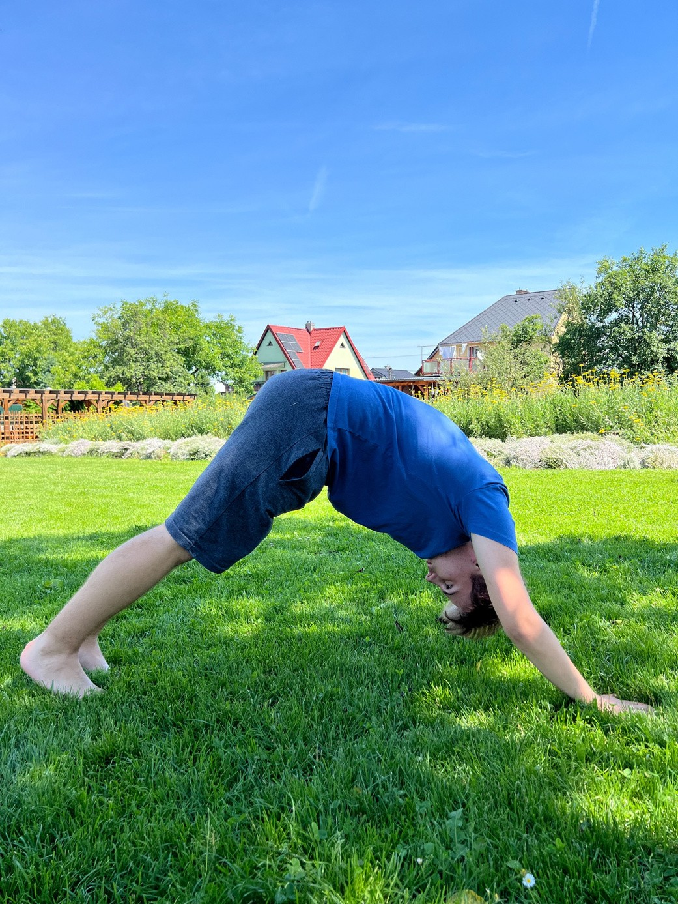
05. PRAKTICKÁ ČÁST
PES HORE NOHAMI - ADHO MUKHA SVANASANA
S výdychom preklopte prsty na nohách
Odtlačme sa od dlaní
Siahame po oblohe za chrbtovou kosťou

Slide 19
05. PRAKTICKÁ ČÁST
NÍZKY VÝPAD - ASHWASANCHALASANA
S povzdychom preneste váhu dopredu
Vykročte pravou nohou dopredu

Slide 20
05. PRAKTICKÁ ČÁST
POLOHA DIEŤAŤA - BALASANA
Výdych, hlboký predklon.

Slide 21
05. PRAKTICKÁ ČÁST
POLOHA HORY - URDHVA TANDASANA
S nádychom vytiahneme ruky a celú chrbticu k nebu
Opierame sa o nohy
Brucho je pevné
Pokračujeme vna druhú stranu

Slide 22
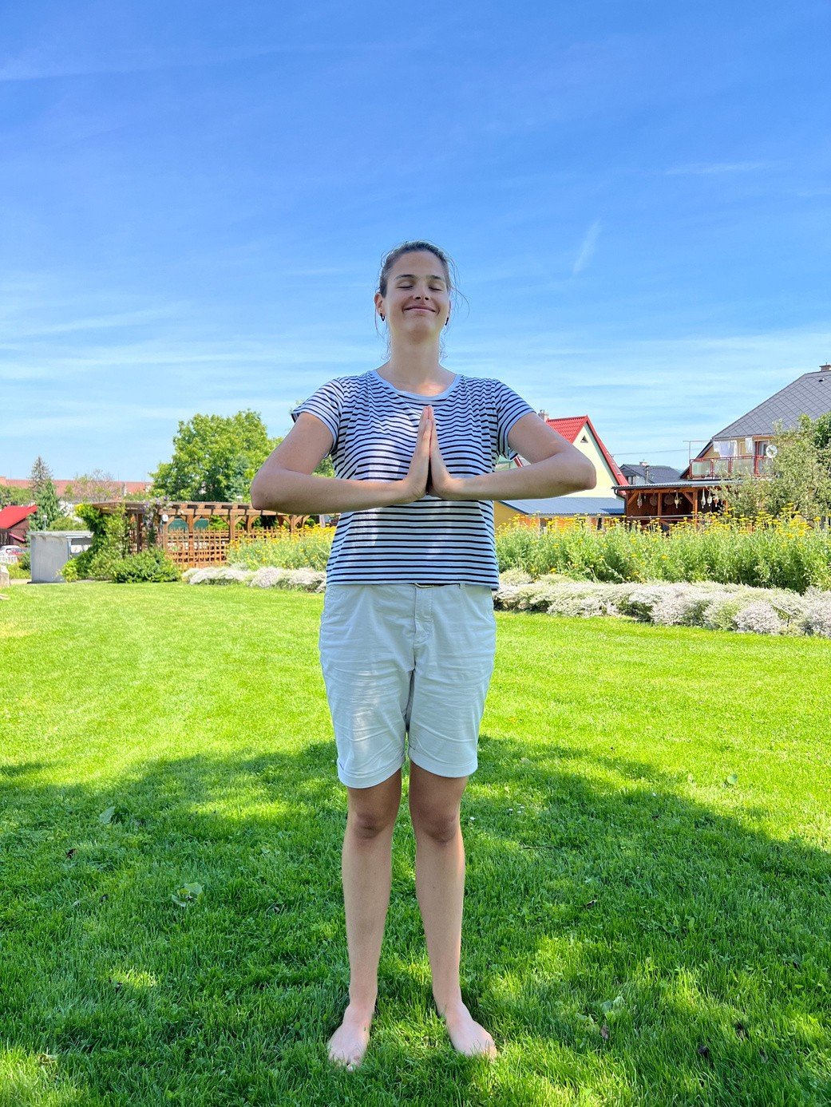
05. PRAKTICKÁ ČÁST
UKONČENIE – NAMASTÉ
Dlhým hlbokým výdychom ukončíme Pozdrav slnku

Slide 23
06. EVAULÁCIA
KRITÉRIA | Maximálny počet bodov | POZNÁMKY
PRÍSTUP K CVIČENIU | 3 | AKTÍVNY PRÍSTUP K ZVLÁDNUTIU NASTAVENIA.
PRÍSTUP K CVIČENIU | 2 | AKTÍVNY PRÍSTUP K ZVLÁDNUTIU ZOSTAVY VEĽMI DOBRÝ PRÍSTUP K ZVLÁDNUTIU ZOSTAVY.
PRÍSTUP K CVIČENIU | 1 | NEAKTÍVNY PRÍSTUP K ZVLÁDNUTIU ZOSTAVY.
ÚČASŤ NA VYUČOVACÍCH HODINÁCH | 3 | 100 % ÚČASŤ
ÚČASŤ NA VYUČOVACÍCH HODINÁCH | 2 | 75 % ÚČASŤ
ÚČASŤ NA VYUČOVACÍCH HODINÁCH | 1 | 30% ÚČASŤ
NEZÁVISLOSŤ PRI CVIČENÍ | 3 | DOKÁŽE VYKONAŤ RUTINU SÁM BEZ POMOCI UČITEĽA
NEZÁVISLOSŤ PRI CVIČENÍ | 2 | DOKÁŽE S MALOU POMOCOU UČITEĽA VYKONAŤ RUTINU SÁM.
NEZÁVISLOSŤ PRI CVIČENÍ | 1 | DOKÁŽE VYKONAŤ RUTINU SÁM IBA S POMOCOU UČITEĽA
SPOLU | 9

Slide 24
ZNÁMKOVANIE NA ZÁKLADE BODOV:
Výborný (1): 9-8 bodov
Chválitebný (2): 7-6 bodov
Dobrý (3): 5-4 body
Dostatočný (4): 3 body
Nedostatočný (5): menej ako 2 body

Slide 25
ZDROJE:
Akciová ilustrácia Svetlá akvarelová ilustrácia jogy so ženou v lotosovej pozícii. Online. In: logo iStock by Getty Images. 2016. Dostupné z: Stock ilustrácie Svetlá akvarelová ilustrácia jogy so ženou v lotosovej pozícii. Online. In: logo iStock by Getty Images. 2016. Dostupné z: Stock ilustrácie Svetlá akvarelová ilustrácia jogy so ženou v lotosovej pozícii. Online. In: logo iStock by Getty Images. 2016.
K dispozícii v: MIČIENKA, Marek a JIRÁK, Jan. Základy mediálnej výchovy. Praha: ISBN 978-80-7367-315-4. [cit. 2024-06-26].

Slide 26

Spolufinancované z prostriedkov Európskej únie. Názory a stanoviská vyjadrené v tejto prezentácii sú výlučne názormi autora (autorov) a nemusia odrážať oficiálne stanoviská Európskej únie alebo Nadácie pre rozvoj systému vzdelávania. EÚ ani Nadácia nenesú zodpovednosť za obsah.

